Slide 1

2.2.2 对数函数及其性质
第1课时 对数函数的图象及性质

Slide 2

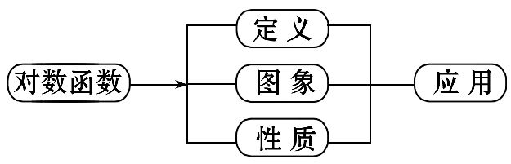
【阅读教材】
根据下面的知识结构图阅读教材,并识记对数函数的定义,掌握对数函数的图象与性质.

Slide 3
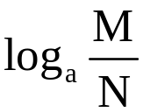
【知识链接】
1.对数的运算性质
①log_{a}(M·N)=log_{a}M+log_{a}N(M>0,N>0,a>0,且a≠1);
② =log_{a}M-log_{a}N;
③log_{a}M^{n}=nlog_{a}M.
2.指数函数:函数y=a^{x}(a>0且a≠1)叫指数函数,定义域为R,值域为(0,+∞).

Slide 4


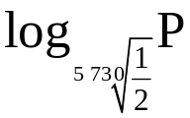
【自主认知】
1.考古学家一般通过提取附着在出土文物、古遗址上死亡物体的残留
物,利用t= (P为碳14含量)估算出土文物或古遗址的年代t.那
么t是P的函数吗?为什么?
提示:t是P的函数,因为对于P每取一个确定的值按照对应关系f:t=
,都有唯一的值与之相对应,故t是P的函数.

Slide 5
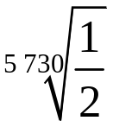
2.问题1中函数t= 的解析式与函数y=log₂x的解析式有什么共
同特征?
提示:如果用字母a代替数 和2,那么以上两个函数的解析式都可
以表示为y=log_{a}x的形式,其中自变量x是真数,底数a是一个大于0且不
等于1的常量.

Slide 6
➡根据以上探究过程,试着写出对数函数的定义:
函数___________________,叫做对数函数,其中x是_______,函数的定
义域是________.
y=log_{a}x(a>0且a≠1)
自变量
(0,+∞)

Slide 7
【合作探究】
1.根据对数函数的解析式,完成下列填空,并明确其具有的三个结构特征
(1)特征1:底数a为大于0且不等于1的 ,不含有自变量x.
(2)特征2:自变量x的位置在 ,且x的系数是 .
(3)特征3:log_{a}x的系数是 .
提示:(1)常数 (2)真数上 1 (3)1

Slide 8
2.请你根据所学过的知识,思考对数函数解析式中的底数能否等于0或小于0?
提示:因为y=log_{a}x⇔x=a^{y},而在指数函数中底数a需满足a>0且a≠1,故在对数函数解析式中a的取值范围不能等于0或小于0.

Slide 9
【过关小练】
1.下列函数是对数函数的是 ( )
A.y=log_{x}2 B.y=log₃x
C.y=2log₃x D.y=log₃x+1
【解析】选B.由对数函数的定义知,y=log₃x是对数函数.

Slide 10
2.已知对数函数f(x)=log_{a}x满足f(2)=1,则a= .
【解析】因为f(2)=1,所以log_{a}2=1,故a=2.
答案:2

Slide 11
主题二:对数函数的图象与性质
【自主认知】
1.在同一坐标系内画出函数y=log₂x和y=log₃x的图象.并说出函数图象从左到右的变化趋势.

Slide 12



提示:(1)列表
x |  |  |  | 1 | 2 | 3 | 4
y=log₂x | -2 | -log₂3 | -1 | 0 | 1 | log₂3 | 2
y=log₃x | -log₃4 | -1 | -log₃2 | 0 | log₃2 | 1 | log₃4

Slide 13
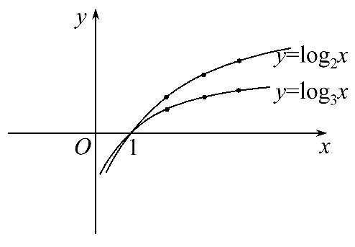
描点画图
(2)图象的变化趋势:这两个函数的图象从左到右均是不断上升的.

Slide 14
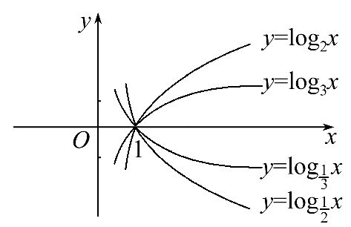
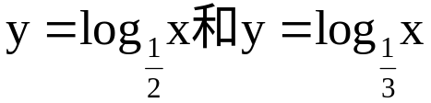
2.在问题1所画图象的基础上,再画出函数
的图象,观察所画出的
两个函数图象的变化趋势及这四个函数图
象的特征,思考下列问题:
(1)函数 的图象从左到右的变化趋势是怎样的?
提示:这两个函数的图象从左到右是下降的.

Slide 15
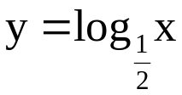
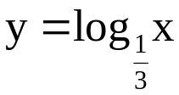
(2)函数y=log₂x和 的图象间有什么关系?
y=log₃x和 呢?
提示:结合图形,函数y=log₂x和 的图象关于x轴对称,同样,函
数y=log₃x和 的图象也关于x轴对称.

Slide 16
3.若从函数的定义域、值域、过定点方面来考虑,这四个函数的图象有何共同特征?
提示:这四个函数的定义域均为(0,+∞),值域为R,都过定点(1,0).
4.指数函数y=2^{x}与对数函数y=log₂x有什么关系?
提示:由指数式y=2^{x}可得到对数式x=log₂y,习惯上写成y=log₂x,称y=log₂x为y=2^{x}的反函数,反之y=2^{x}也是y=log₂x的反函数.

Slide 17
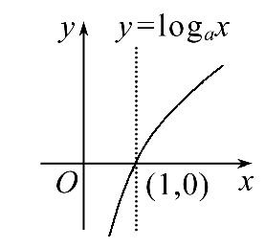
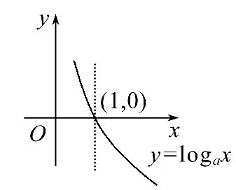
➡根据以上探究过程,试着归纳对数函数的图象和性质:
1.对数函数的图象与性质
 |  | a>1 | 0<a<1
图象
性 质 | 定义域 | ________
 | 值域 | __
 | 过定点 | ______
 | 单调性 | 在(0,+∞)上是___函数 | 在(0,+∞)上是___函数
(0,+∞)
R
(1,0)
增
减

Slide 18
2.指数函数y=a^{x}(a>0,a≠1)与对数函数y=log_{a}x(a>0,a≠1)的关系
指数函数y=a^{x}(a>0,a≠1)与对数函数y=log_{a}x(a>0,a≠1)互为_______;
指数函数y=a^{x}(a>0,a≠1)的定义域、值域分别是对数函数y=log_{a}x(a>0,
a≠1)的_____________.
反函数
值域、定义域

Slide 19
【合作探究】
1.结合对数函数的图象说明对数函数的单调性与什么量有关?
提示:对数函数的单调性与解析式中的底数a有关,若a>1,则对数函数是增函数,若0<a<1,则对数函数是减函数.
2.将不同底数的对数函数的图象画在同一平面直角坐标系中,若沿直线y=a(a<0)自左向右观察能得到什么结论?
提示:将不同底数的对数函数的图象画在同一个平面直角坐标系中,沿直线y=a(a<0)自左向右看对数函数的底数逐渐减小.

Slide 20
【过关小练】
1.结合对数函数f(x)=log_{a}x的图象,已知x>1时,f(x)>0,则a的取值范围是 .
【解析】因为x>1时,f(x)>0,所以由对数函数图象可知a>1.
答案:a>1

Slide 21
2.已知y=a^{x}在R上是增函数,则y=log_{a}x在(0,+∞)上是 函数.(填“增”或“减”)
【解析】因为y=a^{x}在R上是增函数,所以a>1,因此y=log_{a}x在(0,+∞)上是增函数.
答案:增

Slide 22
【归纳总结】
1.对对数函数图象与性质的三点说明
(1)定点:所有对数函数的图象均过定点(1,0).
(2)对称性:底数互为倒数的对数函数图象关于x轴对称.
(3)图象随底数变化规律:在第一象限内,底数自左向右依次增大.

Slide 23
2.对数函数底数变化对图象的影响规律
(1)对数函数y=log_{a}x的图象在x轴上方,从左到右对应的底数由小到大依次递增.
(2)函数y=log_{a}x的图象在x轴下方,从左到右对应的底数由大到小依次递减.

Slide 24
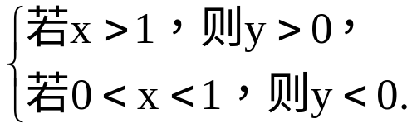

3.对数函数值的变化规律
(1)a>1,
(2)0<a<1,

Slide 25
类型一:对数函数的定义
【典例1】判断下列函数是否是对数函数?并说明理由.
①y=log_{a}x²(a>0,且a≠1); ②y=log₂x-1;
③y=2log₈x; ④y=log_{x}a(x>0,且x≠1);
⑤y=log₅x.
【解题指南】观察函数解析式的形式,看是否满足对数函数的定义,然后再下结论.

Slide 26
【解析】因为①中真数是x²,而不是x,
所以不是对数函数;
因为②中y=log₂x-1常数项为-1,而非0,故不是对数函数;
因为③中log₈x前的系数是2,而不是1,所以不是对数函数;
因为④中底数是自变量x,而非常数a,所以不是对数函数.
⑤为对数函数.

Slide 27
【规律总结】判断一个函数是对数函数的技巧
(1)看形式:判断一个函数是否是对数函数,关键是看解析式是否符合y=log_{a}x(a>0且a≠1)这一结构形式.
(2)明特征:对数函数的解析式具有三个特征:
①系数为1;
②底数为大于0且不等于1的常数;
③对数的真数仅有自变量x.
只要有一个特征不具备,则不是对数函数.

Slide 28
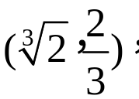
【巩固训练】若函数y=f(x)是函数y=a^{x}(a>0且a≠1)的反函数,其图象
经过点 求f(2).
【解题指南】同底的指数函数与对数函数互为反函数,因此可设
f(x)=log_{a}x,然后结合条件求出a,进而确定f(2)的值.

Slide 29
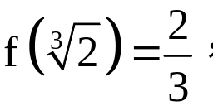
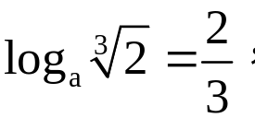
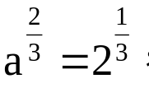

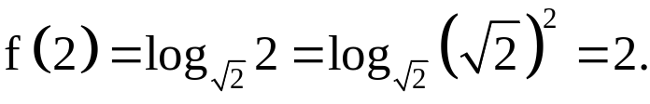
【解析】设f(x)=log_{a}x，由题意知
故 所以 因此a= ，
所以

Slide 30
【补偿训练】函数f(x)=(a²-a+1)log_{(a+1)}x是对数函数,则实数a= .
【解析】由题意得a²-a+1=1,解得a=0或1,
又a+1>0且a+1≠1,所以a=1.
答案:1

Slide 31
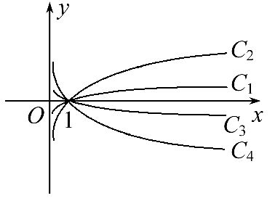
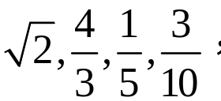
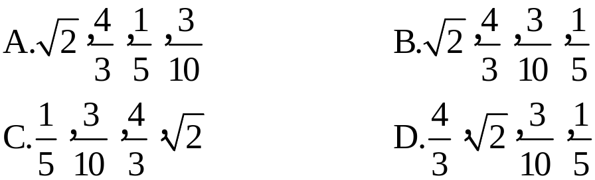
类型二:对数函数图象问题
【典例2】(1)(2015·揭阳高一检测)图中的曲线
是y=log_{a}x的图象,已知a的值为 则相应
曲线C₁,C₂,C₃,C₄的a依次为( )
(2)已知f(x)=log_{a}|x|,满足f(-5)=1,试画出函数f(x)的图象.

Slide 32
【解题指南】(1)取特殊值,令x=2得到y的值,通过观察图象即可确定曲线C₁,C₂,C₃,C₄对应的a值.
(2)先利用条件f(-5)=1求出a的值,然后画出x>0时,f(x)的图象,再把x>0时的图象关于y轴对称,即可画出函数f(x)的图象.

Slide 33
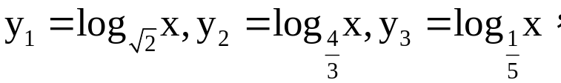
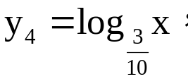
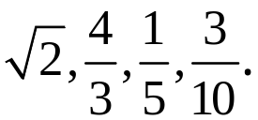
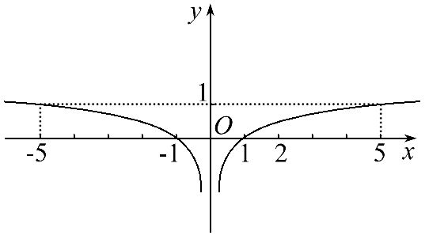
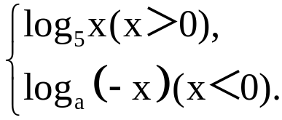
【解析】(1)选A.记四个函数分别为:
分别令x=2得y₂>y₁>0>y₃>y₄,故曲线C₁,C₂,C₃,C₄对应a的值分
别为
(2)因为f(-5)=1,所以log_{a}5=1,即a=5,
故f(x)=log₅|x|=
所以函数y=log₅|x|的图象如图所示.

Slide 34
【延伸探究】
1.(改变问法)例2(2)条件不变,试写出函数f(x)=log₅|x|的值域及单调区间.
【解析】由例2(2)的图象知f(x)的值域为R,递增区间为(0,+∞),递减区间为(-∞,0).

Slide 35
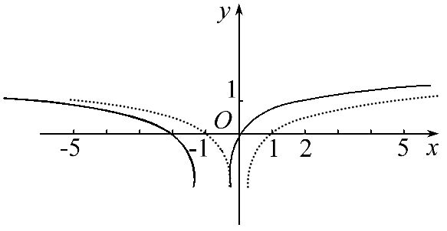
2.(改变问法)若把例2(2)中的函数改为y=log₅|x+1|,请画出它的图象.
【解析】利用图象变换来解题,画出函数y=log₅|x|的图象,将函数y=log₅|x|的图象向左平移1个单位,即可得函数y=log₅|x+1|的图象,如图所示.

Slide 36
3.(交换条件)若把例2(2)中的函数改为y=log_{b}(x-1)(b>0且b≠1),试问该函数恒过定点 .
【解析】令x-1=1得x=2,又y=log_{b}1=0,故图象恒过定点(2,0).
答案:(2,0)

Slide 37
【规律总结】
1.根据对数函数图象判断底数大小的方法
作直线y=1与所给图象相交,交点的横坐标即为各个底数,依据在第一象限内,自左向右,图象对应的对数函数的底数逐渐变大,可比较底数的大小.
2.对数型函数图象恒过定点问题
解决此类问题的根据是对任意的a>0且a≠1,都有log_{a}1=0.例如,解答函数y=m+log_{a}f(x)(a>0且a≠1)的图象恒过定点问题时,只需令f(x)=1求出x,即得定点(x,m).

Slide 38
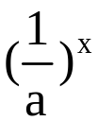
【拓展延伸】函数图象对称性的特例及推广
(1)y=a^{x}与y= (a>0且a≠1)
特例 | 函数y=a^{x}与函数y= 的图象关于y轴对称
推广 | 函数y=f(x)与函数y=f(-x)的图象关于y轴对称

Slide 39
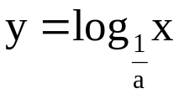
(2)y=log_{a}x与 (a>0且a≠1)
特例 | 函数y=log_{a}x与函数 的图象关于x轴对称
推广 | 函数y=f(x)与函数y=-f(x)的图象关于x轴对称

Slide 40
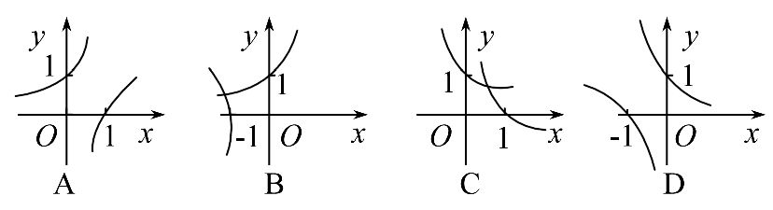
【补偿训练】已知a>0,且a≠1,则函数y=a^{x}与y=log_{a}(-x)的图象只能是 ( )

Slide 41
【解析】选B.方法一:若0<a<1,则函数y=a^{x}的图象下降且过点(0,1),
而函数y=log_{a}(-x)的图象上升且过点(-1,0),所有图象均不符合.
若a>1,则函数y=a^{x}的图象上升且过点(0,1),而函数y=log_{a}(-x)的图象
下降且过点(-1,0),只有B中图象符合.
方法二:首先指数函数y=a^{x}的图象只可能在上半平面,函数y=log_{a}(-x)
的图象只可能在左半平面,从而排除A,C;再看单调性,y=a^{x}与y=log_{a}(-x)
的单调性正好相反,排除D.只有B中图象符合.

Slide 42
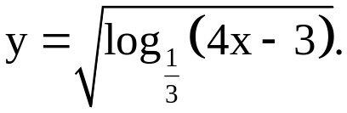
类型三:与对数函数有关的函数定义域、值域问题
【典例3】(2014·大连高一检测)求下列函数的定义域、值域.
(1)f(x)=log_{(x-1)}(2-x)+1.(2)
【解题指南】首先考虑函数f(x)有意义时自变量x应满足的条件,然后解不等式组即可.

Slide 43
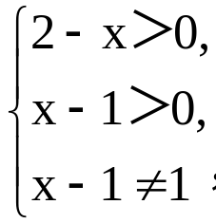
【解析】(1)要使f(x)=log_{(x-1)}(2-x)+1有意义,
需满足 即1<x<2.
当1<x<2时,0<2-x<1,0<x-1<1,
故log_{(x-1)}(2-x)>0,即log_{(x-1)}(2-x)+1>1,
因此原函数的定义域为(1,2),值域为(1,+∞).

Slide 44
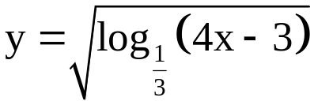
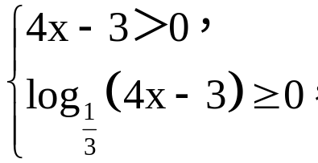
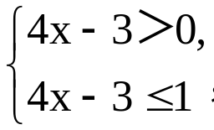
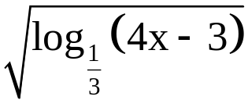

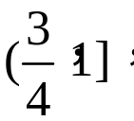
(2)要使 有意义,
需满足 即 又 >0,
所以 <x≤1,故定义域为 值域为(0,+∞).

Slide 45
【规律总结】求函数定义域的三个步骤
(1)列不等式(组):根据函数f(x)有意义列出x满足的不等式(组).
(2)解不等式(组):根据不等式(组)的解法步骤求出x满足的范围.
(3)结论:写出函数的定义域.
提醒:(1)通过建立不等关系求定义域时,要注意解集为各不等关系解集的交集.
(2)当对数型函数的底数含字母时,在求定义域时要注意分类讨论.

Slide 46

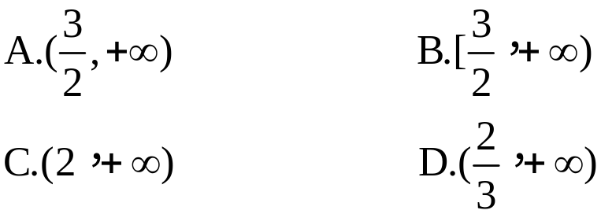

【巩固训练】1.函数y= 的定义域为 ( )
【解析】选A.要使函数y= 有意义需2x-3>0,即x> .

Slide 47
2.函数y=log₂(3^{x}+4)的定义域、值域分别是 .
【解析】由于3^{x}+4>4,故log₂(3^{x}+4)>2,
因此y=log₂(3^{x}+4)的定义域、值域分别是R和(2,+∞).
答案:R,(2,+∞)

Slide 48
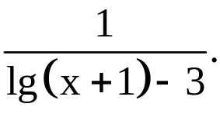

【补偿训练】求下列函数的定义域.
(1)y=
(2)y= (a>0,且a≠1).

Slide 49
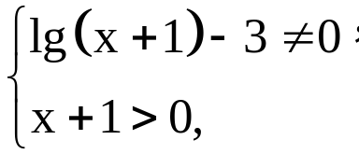
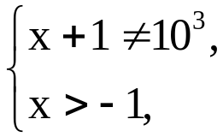
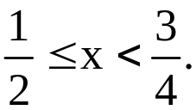
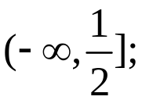
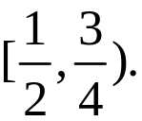
【解析】(1)由 得 所以x>-1且x≠999,所以
函数的定义域为{x|x>-1且x≠999}.
(2)log_{a}(3-4x)≥0. (*)
当a>1时,(*)可化为log_{a}(3-4x)≥log_{a}1,所以3-4x≥1,x≤ .当0<a<1
时,(*)可化为log_{a}(3-4x)≥log_{a}1,所以0<3-4x≤1,
综上所述,当a>1时,函数定义域为 当0<a<1时,函数定义域为

Slide 50


Slide 51


